Slide 1
Пространство и размерность
Мы живем в мире трех измерений

Slide 2
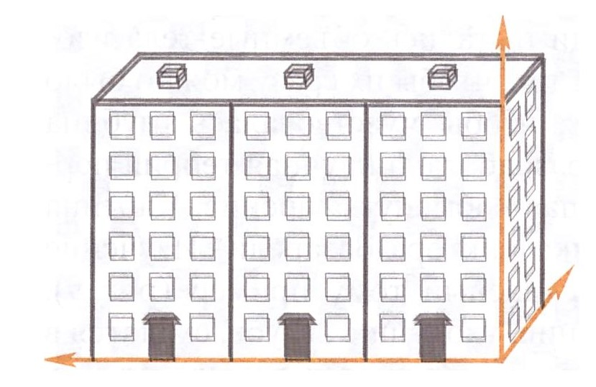
Этот дом длиной в три подъезда, шириной в два окна, высотой в шесть этажей.
Нам понадобилось задать три величины — длину, ширину и высоту.

Slide 3
Длина, ширина, высота -измерения характерные не только для этого дома
Вывод : измерения длина, ширина, высота мы используем ежедневно, говоря об окружающих предметах: длина дороги, высота дерева, ширина моста и т.д. Все предметы (тела) в окружающем мире имеют три измерения, но не всегда можно указать длину, ширину и высоту.
Сегодня мы проанализируем данный вопрос.

Slide 4
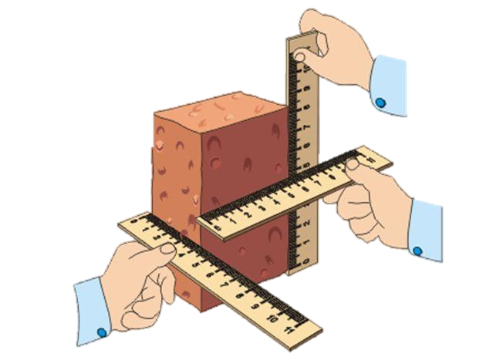
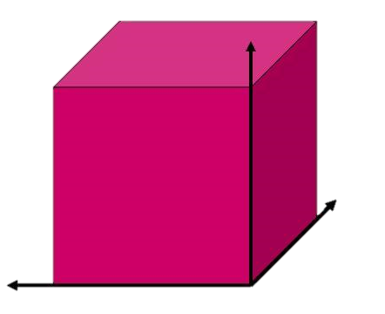
Геометрическое тело, у которого есть 3 измерения - прямоугольный параллелепипед
Многие предметы имеют форму параллелепипеда.
Приведите примеры.

Slide 5
Трехмерное пространство
Попробуем убрать одно
измерение – высоту!
Мир стал плоским, как
лист бумаги!
Осталось два измерения –
длина и ширина!
Это двухмерное пространство!

Slide 6
Двухмерное пространство
Плоскость является двухмерным пространством.
Какие фигуры могут жить здесь?

Slide 7
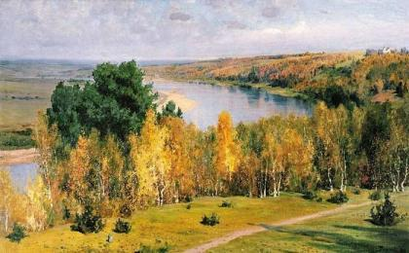
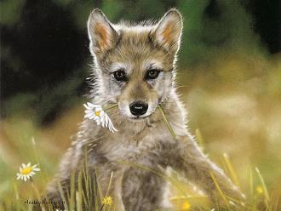
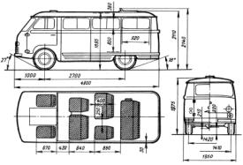
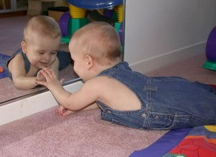
Примеры двухмерного пространства

Slide 8
Одномерное пространство
Двухмерное пространство
Проявился мир одной прямой линии!
Какие фигуры могут жить в мире
одной прямой линии?
Жители прямой линии – точки, отрезки, лучи.
А
В
С
м
а
а – прямая линия
АВ, ВС – отрезки прямой линии
СМ - луч
Какая из этих фигур не имеет измерения?
Точка!

Slide 9
Повторяем и закрепляем!
Пространство и размерность
Нуль
измерений
Одномерное
пространство
Двухмерное
пространство
Трехмерное
пространство
+длина
+ширина
+высота
геометрическое
тело
точка
отрезок
фигура

Slide 10
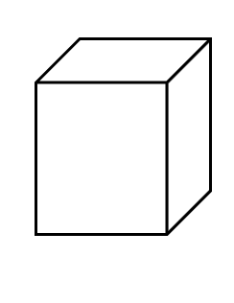
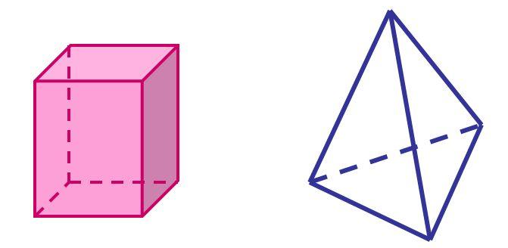
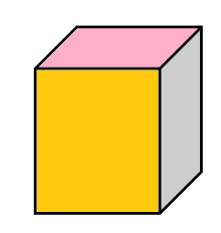
С давних пор люди пытались объемные тела изобразить на плоскости так, чтобы их сразу можно было отличить от плоских

Slide 11
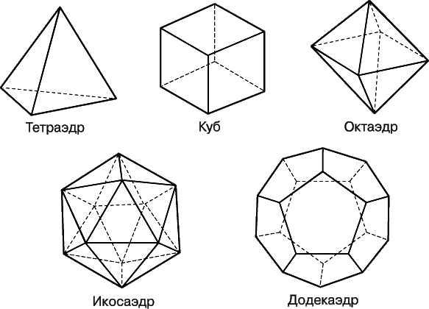
В геометрии для облегчения восприятия пространства договорились изображать линии, скрытые от взора наблюдателя, пунктирными.

Slide 12
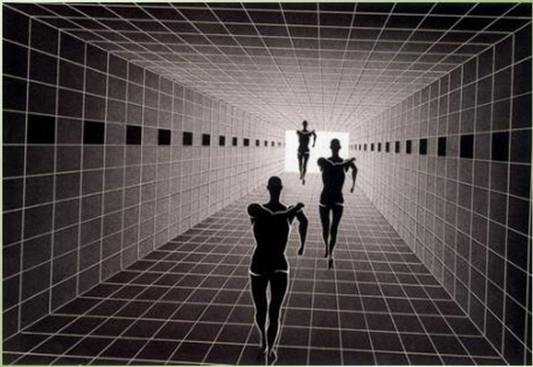
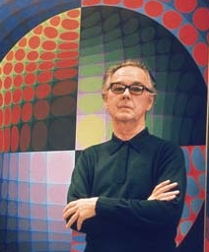
Была разработана научная теория перспективы, позволяющая ≪обмануть≫ зрение. Картина венгерского художника Виктора Вазарели ≪Изучение перспективы≫ — прекрасный тому пример.

Slide 13
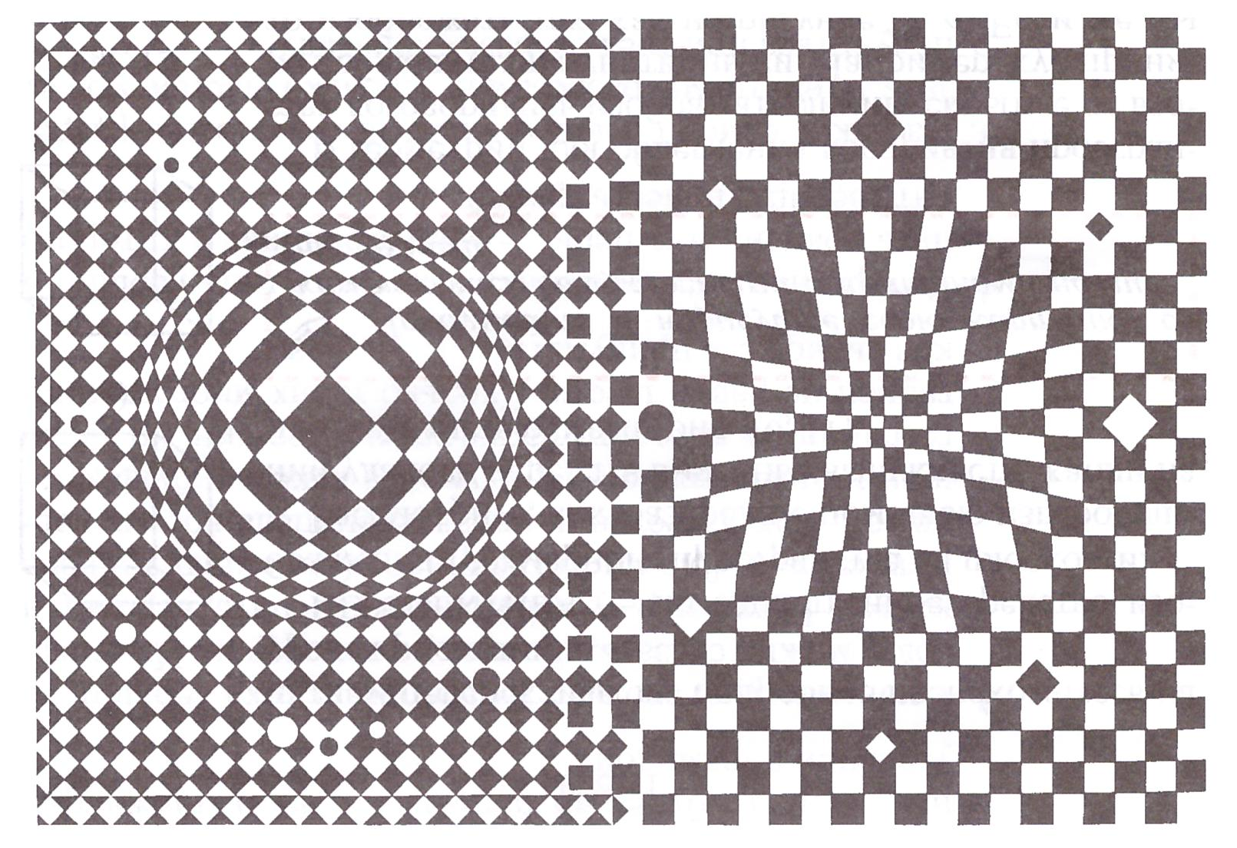

Slide 14
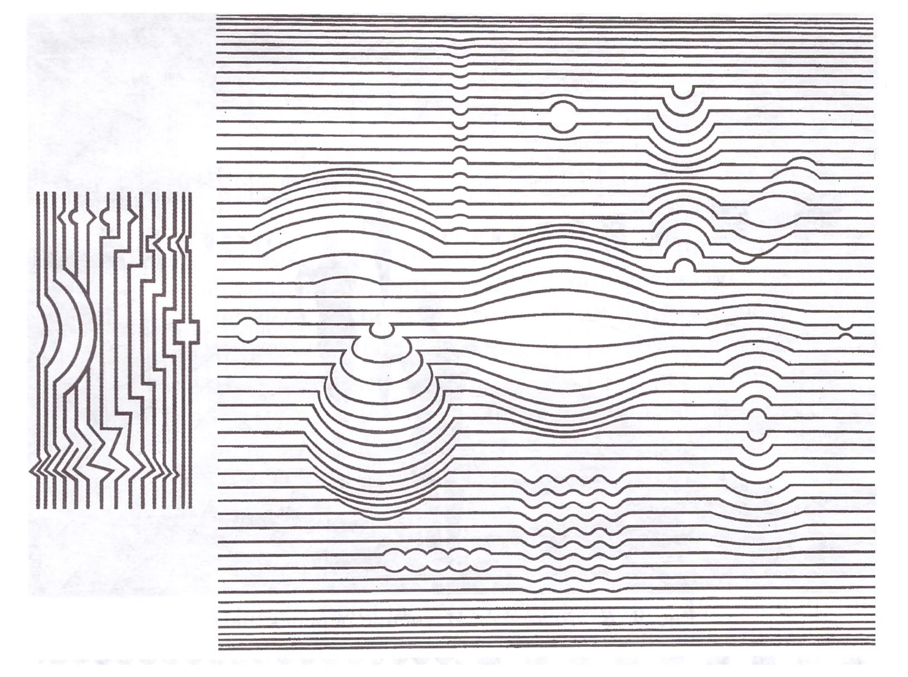
Вазарели с помощью изгибов линий удалось передать вмятины, выпуклости, капли на плоском листе бумаги.

Slide 15
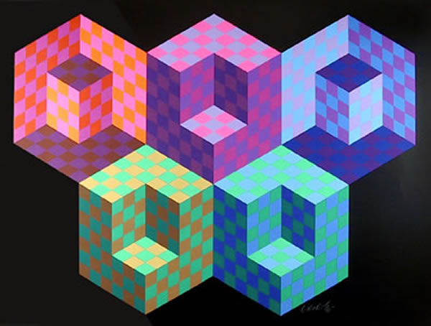

Slide 16
Надеюсь, ВАМ, было интересно!

